Slide 1
과목_학년학기_단원 | suhi_h_0302_02
차시명 | 05 (몇십몇)÷(몇)을 계산해 볼까요(2)
파일명 | suhi_h_0302_02_0005
검토 | 담당
수학팀 | 박종민
문서 HISTORY
번호 | 버전 | 문서 작성일 | 내용 비고 | 작성자 (내선번호) | 검토자
1 | V 1.0 | 2022.05.23 | 문서 발생 | 노유림
2 | V 1.0 | 2022.06.15 | 1차 수정 |  | 박종민
3 | V 2.0 | 2022.06.22 | 2차 검토 및 수정 |  | 김예림
4 | V 3.0 | 2022.06.23 | 3차 수정 |  | 박종민
5
6
7
8
9
10
11

Slide 2
학습 단계 | 파일명 | 페이지 정보 | 프레임 수 | 자료 형태 (동영상, 애니메이션, 노래)
 | suhi_h_0302_02_0005.html | 수학 익힘 32~33쪽 | 1 | Html5
총 프레임 수 |  |  | 1

Slide 3


3-2
2. 나눗셈
suhi_h_0302_02_0005.html
05 (몇십몇)÷(몇)을 계산해 볼까요(2)
Θ Description & Function
(몇십몇)÷(몇)을 계산해 볼까요(2) │ 32~33쪽
개념 정리
1
2
3
4
5
6
개념 정리 페이지
좌우로 움직이는 화살표 약물 사용. 클릭 시 우측 내용 나타남.
#1
 | 1 | 0
3 | 4 | 2
 | 3 | 0
 |  | 4
 | 1 | 0
3 | 4 | 2
 | 3 | 0
 | 1 | 2
 | 1 | 2
 |  | 0
#2
#2
 | 1 | 4
3 | 4 | 2
 | 3 | 0
 | 1 | 2
 | 1 | 2
 |  | 0
····3×10
····3×4

Slide 4


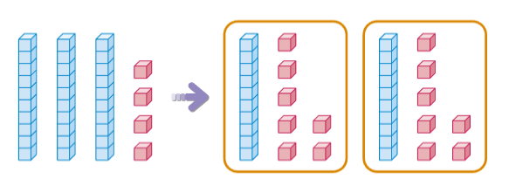




3-2
2. 나눗셈
suhi_h_0302_02_0005.html
05 (몇십몇)÷(몇)을 계산해 볼까요(2)
Θ Description & Function
(몇십몇)÷(몇)을 계산해 볼까요(2) │ 32~33쪽
개념 정리
1
2
3
4
5
6
화살표 약물 사용
2. 풀이 확인 팝업창(다음 슬라이드)
3. 답 칸 클릭하면 답 나타남. 정답 확인 버튼은 정답 가리기로 토글 됨.
수 모형을 보고 안에 알맞은 수를 써넣으세요.
#1
34÷2＝
17
#2
#3
삽화 파일명 | 한대희 3-2\app\resource\contents_sub\lesson02\ops\2\images\2_4\2_4_1.png

Slide 5
3-2
2. 나눗셈
suhi_h_0302_02_0005.html
05 (몇십몇)÷(몇)을 계산해 볼까요(2)
Θ Description & Function
(몇십몇)÷(몇)을 계산해 볼까요(2) │ 32~33쪽
개념 정리
1
2
3
4
5
6
[풀이 확인 버튼 클릭 시 나타나는 화면]
수 모형을 보고 안에 알맞은 수를 써넣으세요.
풀이
십 모형 3개와 일 모형 4개를 2묶음으로 똑같이 나누었고 십 모형 1개는 일 모형 10개와 같으므로 34÷2＝17입니다.
34÷2＝
17

Slide 6

3-2
2. 나눗셈
suhi_h_0302_02_0005.html
05 (몇십몇)÷(몇)을 계산해 볼까요(2)
Θ Description & Function
(몇십몇)÷(몇)을 계산해 볼까요(2) │ 32~33쪽
개념 정리
1
2
3
4
5
6
답 칸 클릭하면 답 나타남. 정답 확인 버튼은 정답 가리기로 토글 됨.
안에 알맞은 수를 써넣으세요.
 | 3 | 8
2 | 7 | 6
 | 6 | 0
 | 1 | 6
 | 1 | 6
 |  | 0
 | 1 | 9
5 | 9 | 5
 | 5 | 0
 | 4 | 5
 | 4 | 5
 |  | 0
···2×30
···5×
10
···2×
···5×
8
9
#1

Slide 7

3-2
2. 나눗셈
suhi_h_0302_02_0005.html
05 (몇십몇)÷(몇)을 계산해 볼까요(2)
Θ Description & Function
(몇십몇)÷(몇)을 계산해 볼까요(2) │ 32~33쪽
1. 풀이 확인 팝업창(다음 슬라이드)
2. 답 칸 클릭하면 답 나타남. 정답 확인 버튼은 정답 가리기로 토글 됨.
3. 세로셈 정답 칸 클릭 시 정답과 함께 풀이도 나타남.
개념 정리
1
2
3
4
5
6
계산해 보세요.
 | 2 | 9
3 | 8 | 7
 | 6 | 0
 | 2 | 7
 | 2 | 7
 |  | 0
54÷2＝
27
#3
#1
#2

Slide 8
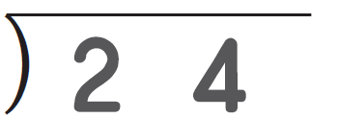
3-2
2. 나눗셈
suhi_h_0302_02_0005.html
05 (몇십몇)÷(몇)을 계산해 볼까요(2)
Θ Description & Function
(몇십몇)÷(몇)을 계산해 볼까요(2) │ 32~33쪽
개념 정리
1
2
3
4
5
6
[풀이 확인 버튼 클릭 시 나타나는 화면]
계산해 보세요.
풀이
88÷4
 | 2 | 7
2 | 5 | 4
 | 4 | 0
 | 1 | 4
 | 1 | 4
 |  | 0
···몫
 | 2 | 9
3 | 8 | 7
 | 6 | 0
 | 2 | 7
 | 2 | 7
 |  | 0
···몫

Slide 9



3-2
2. 나눗셈
suhi_h_0302_02_0005.html
05 (몇십몇)÷(몇)을 계산해 볼까요(2)
Θ Description & Function
(몇십몇)÷(몇)을 계산해 볼까요(2) │ 32~33쪽
1. 풀이 확인 팝업창(다음 슬라이드)
2. 답 칸 클릭하면 답 나타남. 정답 확인 버튼은 정답 가리기로 토글 됨.
3. 클릭 시 O, X 기능 - O 효과음 삽입 - X 효과음 삽입
개념 정리
1
2
3
4
5
6
몫이 다른 하나를 찾아 표 하세요.
#3
85÷5
51÷3
91÷7
68÷4
#1
#2
삽화 파일명 | 한대희 3-2\app\resource\contents_sub\lesson02\ops\2\images\2_4\2_4_4_01.png

Slide 10
3-2
2. 나눗셈
suhi_h_0302_02_0005.html
05 (몇십몇)÷(몇)을 계산해 볼까요(2)
Θ Description & Function
(몇십몇)÷(몇)을 계산해 볼까요(2) │ 32~33쪽
개념 정리
1
2
3
4
5
6
[풀이 확인 버튼 클릭 시 나타나는 화면]
몫이 다른 하나를 찾아 표 하세요.
85÷5
51÷3
91÷7
68÷4
풀이
85÷5＝17, 51÷3＝17, 91÷7＝13, 68÷4＝17
몫이 다른 하나는 91÷7입니다.

Slide 11

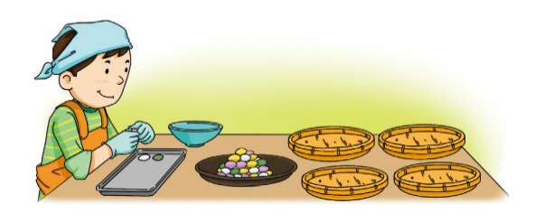
3-2
2. 나눗셈
suhi_h_0302_02_0005.html
05 (몇십몇)÷(몇)을 계산해 볼까요(2)
Θ Description & Function
(몇십몇)÷(몇)을 계산해 볼까요(2) │ 32~33쪽
1. 풀이 확인 팝업창(다음 슬라이드)
2. 답 칸 클릭하면 답 나타남. 정답 확인 버튼은 정답 가리기로 토글 됨.
개념 정리
1
2
3
4
5
6
송편 76개를 바구니 4개에 똑같이 나누어 담으려면 한 바구니에 몇 개씩 담아야 하는지 구해 보세요.
19개
#1
#2
삽화 파일명 | 한대희 3-2\app\resource\contents_sub\lesson02\ops\2\images\2_4\2_4_5.png

Slide 12
3-2
2. 나눗셈
suhi_h_0302_02_0005.html
05 (몇십몇)÷(몇)을 계산해 볼까요(2)
Θ Description & Function
(몇십몇)÷(몇)을 계산해 볼까요(2) │ 32~33쪽
개념 정리
1
2
3
4
5
6
[풀이 확인 버튼 클릭 시 나타나는 화면]
송편 76개를 바구니 4개에 똑같이 나누어 담으려면 한 바구니에 몇 개씩 담아야 하는지 구해 보세요.
풀이
76÷4＝19이므로 한 바구니에 송편을 19개씩 담아야 합니다.
19개

Slide 13

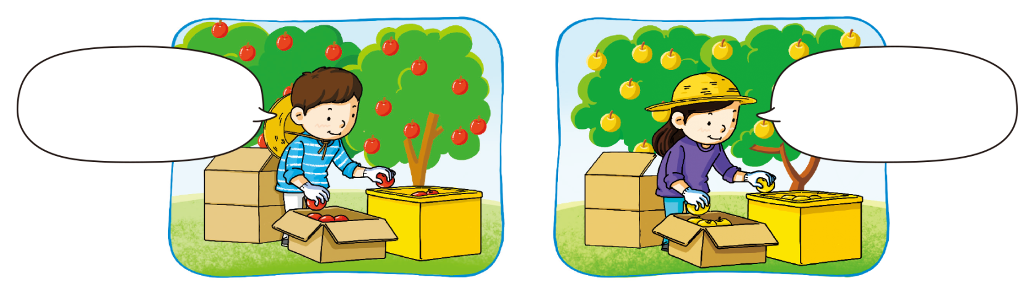
3-2
2. 나눗셈
suhi_h_0302_02_0005.html
05 (몇십몇)÷(몇)을 계산해 볼까요(2)
Θ Description & Function
(몇십몇)÷(몇)을 계산해 볼까요(2) │ 32~33쪽
삽화의 말풍선 지우고 말풍선 약물로 새로 작성.
풀이 확인 팝업창(다음 슬라이드)
답 칸 클릭하면 답 나타남. 정답 확인 버튼은 정답 가리기로 토글 됨.
개념 정리
1
2
3
4
5
6
사과를 담은 상자와 배를 담은 상자 중 어느 것이 몇 상자 더 많은지 안에 알맞은 수나 말을 써넣으세요.
사과 98개를 한 상자에
7개씩 담아야지.
배 72개를 한 상자에
6개씩 담아야지.
#1
를 담은 상자가 상자 더 많습니다.
사과
2
#2
#3
삽화 파일명 | 한대희 3-2\app\resource\contents_sub\lesson02\ops\2\images\2_4\2_4_6.png

Slide 14
3-2
2. 나눗셈
suhi_h_0302_02_0005.html
05 (몇십몇)÷(몇)을 계산해 볼까요(2)
Θ Description & Function
(몇십몇)÷(몇)을 계산해 볼까요(2) │ 32~33쪽
개념 정리
1
2
3
4
5
6
[풀이 확인 버튼 클릭 시 나타나는 화면]
사과를 담은 상자와 배를 담은 상자 중 어느 것이 몇 상자 더 많은지 안에 알맞은 수나 말을 써넣으세요.
사과 98개를 한 상자에
7개씩 담아야지.
배 72개를 한 상자에
6개씩 담아야지.
풀이
98÷7＝14, 72÷6＝12이므로 사과를 담은 상자는 14상자, 배를 담은 상자는 12상자입니다.
사과를 담은 상자가 2상자 더 많습니다.
를 담은 상자가 상자 더 많습니다.
사과
2
를 담은 상자가 상자 더 많습니다.
사과
2

